Slide 1
Горностай
Подготовил: Леуненко Артём 7 «В» класс МБОУ СОШ №29

Slide 2
Горноста́й (лат. Mustela erminea) - ценный пушной зверёк семейства куньих.
Горностай - небольшой зверёк типичного куньего облика с длинным телом на коротких ногах, длинной шеей и треугольной головой с небольшими округлыми ушами. Длина тела самца 17 - 38 см (самки примерно вдвое меньше), длина хвоста составляет около 35 % от длины тела 6 - 12 см; масса тела - от 70 до 260 г. Похож на ласку, но несколько больше её по размерам.

Slide 3
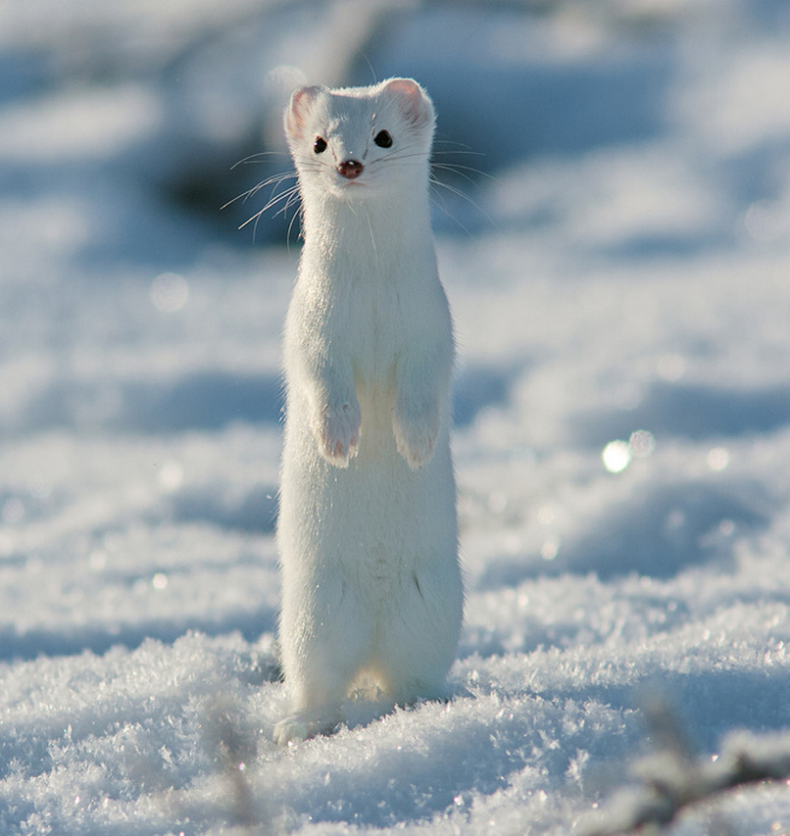
Распространение
Обитает в арктической, субарктической и умеренной зонах Евразии и Северной Америки. В Европе он встречается от Скандинавии до Пиренеев и Альп, за исключением Албании, Греции, Болгарии и Турции. В Азии его ареал доходит до пустынь Средней Азии, Ирана, Афганистана, Монголии, Северо-Восточного Китая и северной Японии. В Северной Америке водится в Канаде, на островах Канадского арктического архипелага, в Гренландии и на севере США (кроме Великих равнин). На территории России обычен на европейском севере и в Сибири.
Был завезён в Новую Зеландию для контроля над популяцией кроликов.

Slide 4
Образ жизни
Ведёт преимущественно одиночный территориальный образ жизни. Этот мелкий хищник очень смел и кровожаден; при безвыходном положении он рискует бросаться даже на человека. К естественным врагам горностая относятся рыжая и серая лисицы, куницы, илька, соболь, американский барсук, хищные птицы; изредка его ловят обычные кошки. Как правило, горностай предпочитает селиться неподалёку от воды: по берегам и поймам рек и ручьёв, у лесных озёр, по прибрежным лугам, зарослям кустарника и тростника.

Slide 5
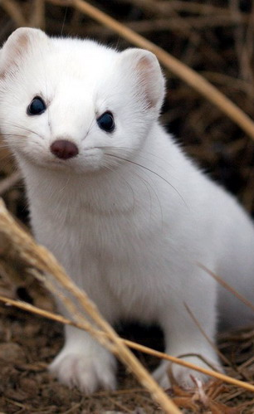
Размножение
Горностай полигамен, размножается один раз в году. Половая активность у самцов продолжается 4 месяца, с середины февраля до начала июня. Беременность у самок с длинной латентной стадией (8 - 9 месяцев) - эмбрионы не развиваются до марта. Всего она длится 9 - 10 месяцев, так что детёныши появляются в апреле - мае следующего года. Количество детёнышей в помётах колеблется от 3 до 18, в среднем 4 - 9. Занимается ими только самка.

